Slide 1
Rust-Shyper
多平台兼容和移植经验
（以树莓派4B为例）
北京航空航天大学 计算机学院 胡柯洋
指导老师：王雷教授
2023年6月21日
Notes:
大家好，我是北京航空航天大学计算机学院的胡柯洋
这次分享我给大家分享的内容是 Rust-Shyper 的多平台兼容设计以及向树莓派 4B 的移植经验

Slide 2
背景及意义
Notes:
同样的，还是先简单回顾一下项目背景

Slide 3
主要面向的场景
车载、智能座舱、无人机等混合关键系统嵌入式虚拟化
车载系统
图形化
传感器
人机交互
路径规划
CPU0
CPU1
CPU2
CPU3
关键任务
飞控
导航
非关键
任务
视频采集
目标识别
专用->通用
图形化用户界面、传感器数据采集、人机交互、路径规划等
单核->多核
硬件处理器包含多个核心从而可以同时运行多个任务
简单一致->混合关键性
需要同时运行和管理
关键任务和非关键任务
Notes:
Rust-Shyper 主要设计为面向 车载、智能座舱等混合关键系统嵌入式虚拟化的场景。
现在的嵌入式系统变得页越来越复杂，既需要传感器数据采集等专用功能，也需要图形界面等通用功能。硬件也从单核转向多核，可以同时运行多个任务。
嵌入式软件也相应变得越来越复杂，需要同时运行和管理关键任务和非关键任务，
变成了一个混合关键系统。虚拟化恰好可以满足上述需求，为这类混合关键系统提供隔离，保障关键任务的执行，同时提高资源的利用率。

Slide 4
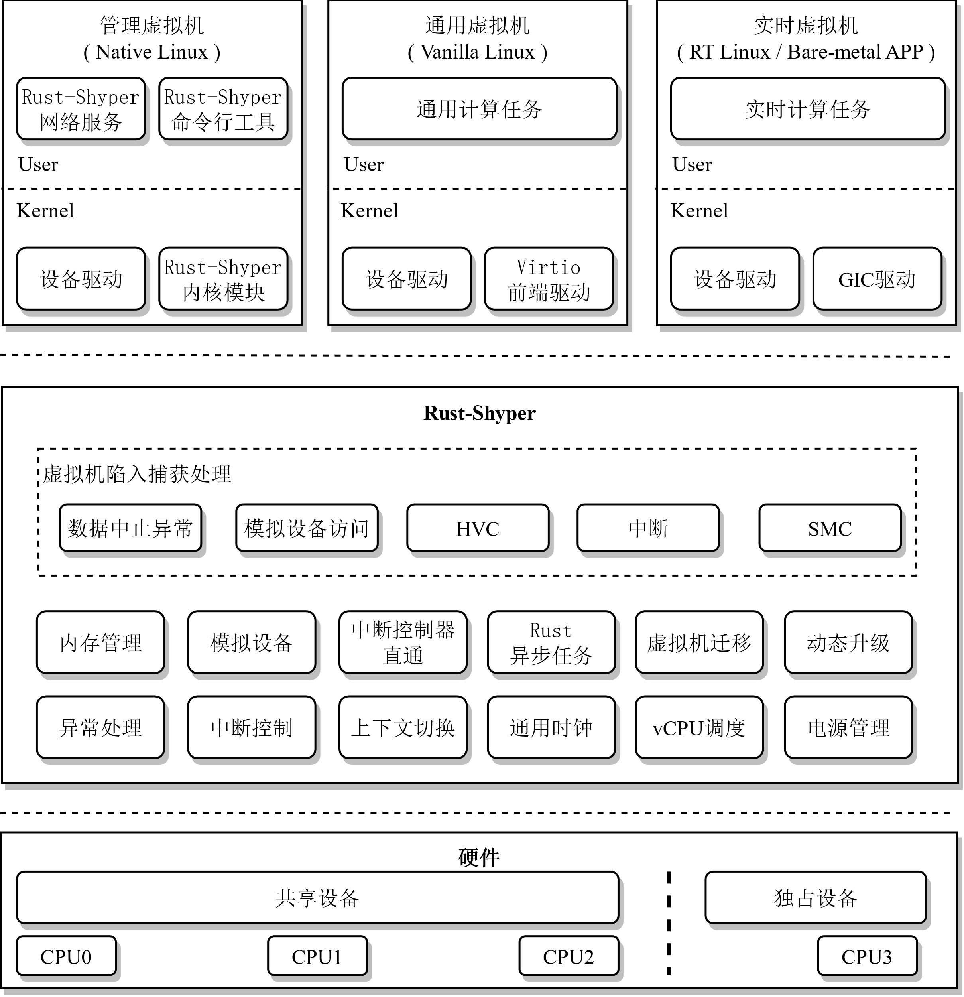
Rust-Shyper 架构设计
Rust-Shyper特点
基于Rust语言的Type I虚拟机监视器，具备更好的隔离性和更轻量的代码实现。能够支持Linux、裸应用等系统软件的运行
灵活、动态创建并配置虚拟机，能够为实时操作系统创建实时虚拟机，保障嵌入式场景的实时需求
具备资源隔离属性，保障不同虚拟机间的隔离性
实现多种模拟设备，提供基本的磁盘、网络、串口等设备的虚拟化实现，提高资源利用率
提供传统虚拟机迁移机制以及本地热更新机制，保障虚拟机监视器正常运行过程中的可靠性
Notes:
Rust-Shyper 是一个基于 Rust 语言实现的 Type-I 虚拟机监视器，具备很好的隔离性与轻量的代码实现，支持虚拟机的灵活动态创建，实现多种模拟设备支持，同时提供了传统虚拟机迁移机制以及虚拟机镜像的热更新实现
总体架构如左图所示
最上层为虚拟机层级，Rust-Shyper能够支持管理虚拟机MVM、通用虚拟机GVM、实时虚拟机RTVM三种不同类别的虚拟机
为了便于对虚拟机进行创建、管理，本文实现了专用的linux内核模块以及用户态命令行工具
中间层为虚拟机监视器层级，主要包括Rust-Shyper 的核心功能模块，如虚拟机陷入的捕获处理，异常处理，控制，上下文切换，vCPU 调度等
最下层就是虚拟机所运行的硬件平台（当然还应该有一个firmware固件层），目前 Rust-Shyper 支持 ARM v8 一个体系结构，向 RISCV 的移植工作正在推进中，而关于支持的硬件平台

Slide 5
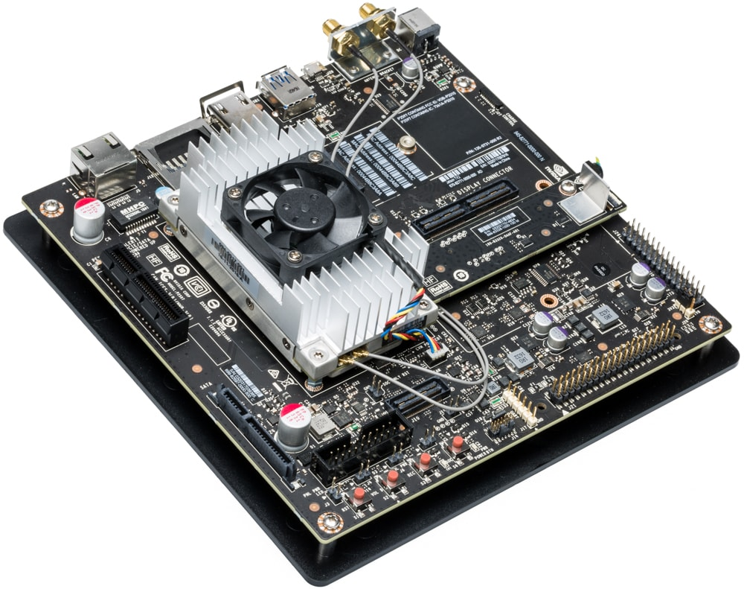
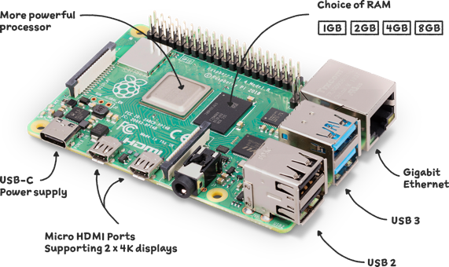

Rust-Shyper目前支持的平台
Nvidia TX2
QEMU
树莓派4B
主要开发平台
支持Smmu-v2
支持虚拟机热更新
需要修改并编译QEMU源代码，来提供更多串口qemu-system-aarch64只提供一个
嵌套虚拟化，可能存在问题，仅用作验证，不用于性能测试
支持虚拟机热更新
设备直通保证IPA与PA一致且连续
Notes:
Rust-Shyper 在开发伊始是面向 Nvidia TX2 平台的，因此 Nvidia TX2 是我们主要的开发平台，在Nvidia TX2 平台上支持 smmuV2，并且支持虚拟机热更新技术
在开发过程中需要进行相应的功能模块测试，故我们移植了可以在 QEMU 模拟器上运行的版本，为了支持足够的串口输出我们需要修改并编译 QEMU 源代码，嵌套虚拟化可能存在问题，仅用作验证，性能测试
项目后期我们进行了树莓派4B的移植，同样支持 虚拟机热更新与迁移，在树莓派上我们没有支持 SMMU v3，所以在树莓派上的直通设备采用了 IPA 与 PA 一致的映射方法确保设备地址的正常访问
目前我们实验室正在进行Shyper往 RK3588 以及 RK 3399 平台的移植，这需要 GICv3 的实现，这是后话，不详细叙述

Slide 6
Rust Shyper Monitor VM
Rust-Shyper VM 类型
Monitor VM：一般来说为 VM[0]，通常为平台支持的原生Linux。通过调用hypervisor向下暴露的hvc接口，实现对其他VM的监控、管理，一般交付给管理员进行操作使用。
VM[1..x]：依照提供的配置内容，可以运行各类系统或裸应用程序，例如Linux、RT Linux、RTOS、Bare-metal App。
当然，Rust-Shyper 保留静态配置设计，Monitor VM 可以在配置中被移除，Rust-Shyper 上的所有 Guest 根据配置文件自动被启动
Notes:
Rust Shyper 上可以运行的 VM 类型 ，从功能角度来分可以区分为 管理 VM 与 用户 VM，关于管理VM的设计在上一次分享中介绍过，有兴趣的可以去翻一下往期视频
用户 VM 一般来说是 VM 编号为 1 之后的 VM，根据配置可以运行包括 Linux ，RT Linux，一些实时操作系统 FreeRTOS，以及一些裸应用等
Rust-Shyper 也可以抛弃 MVM，采用静态配置设计

Slide 7
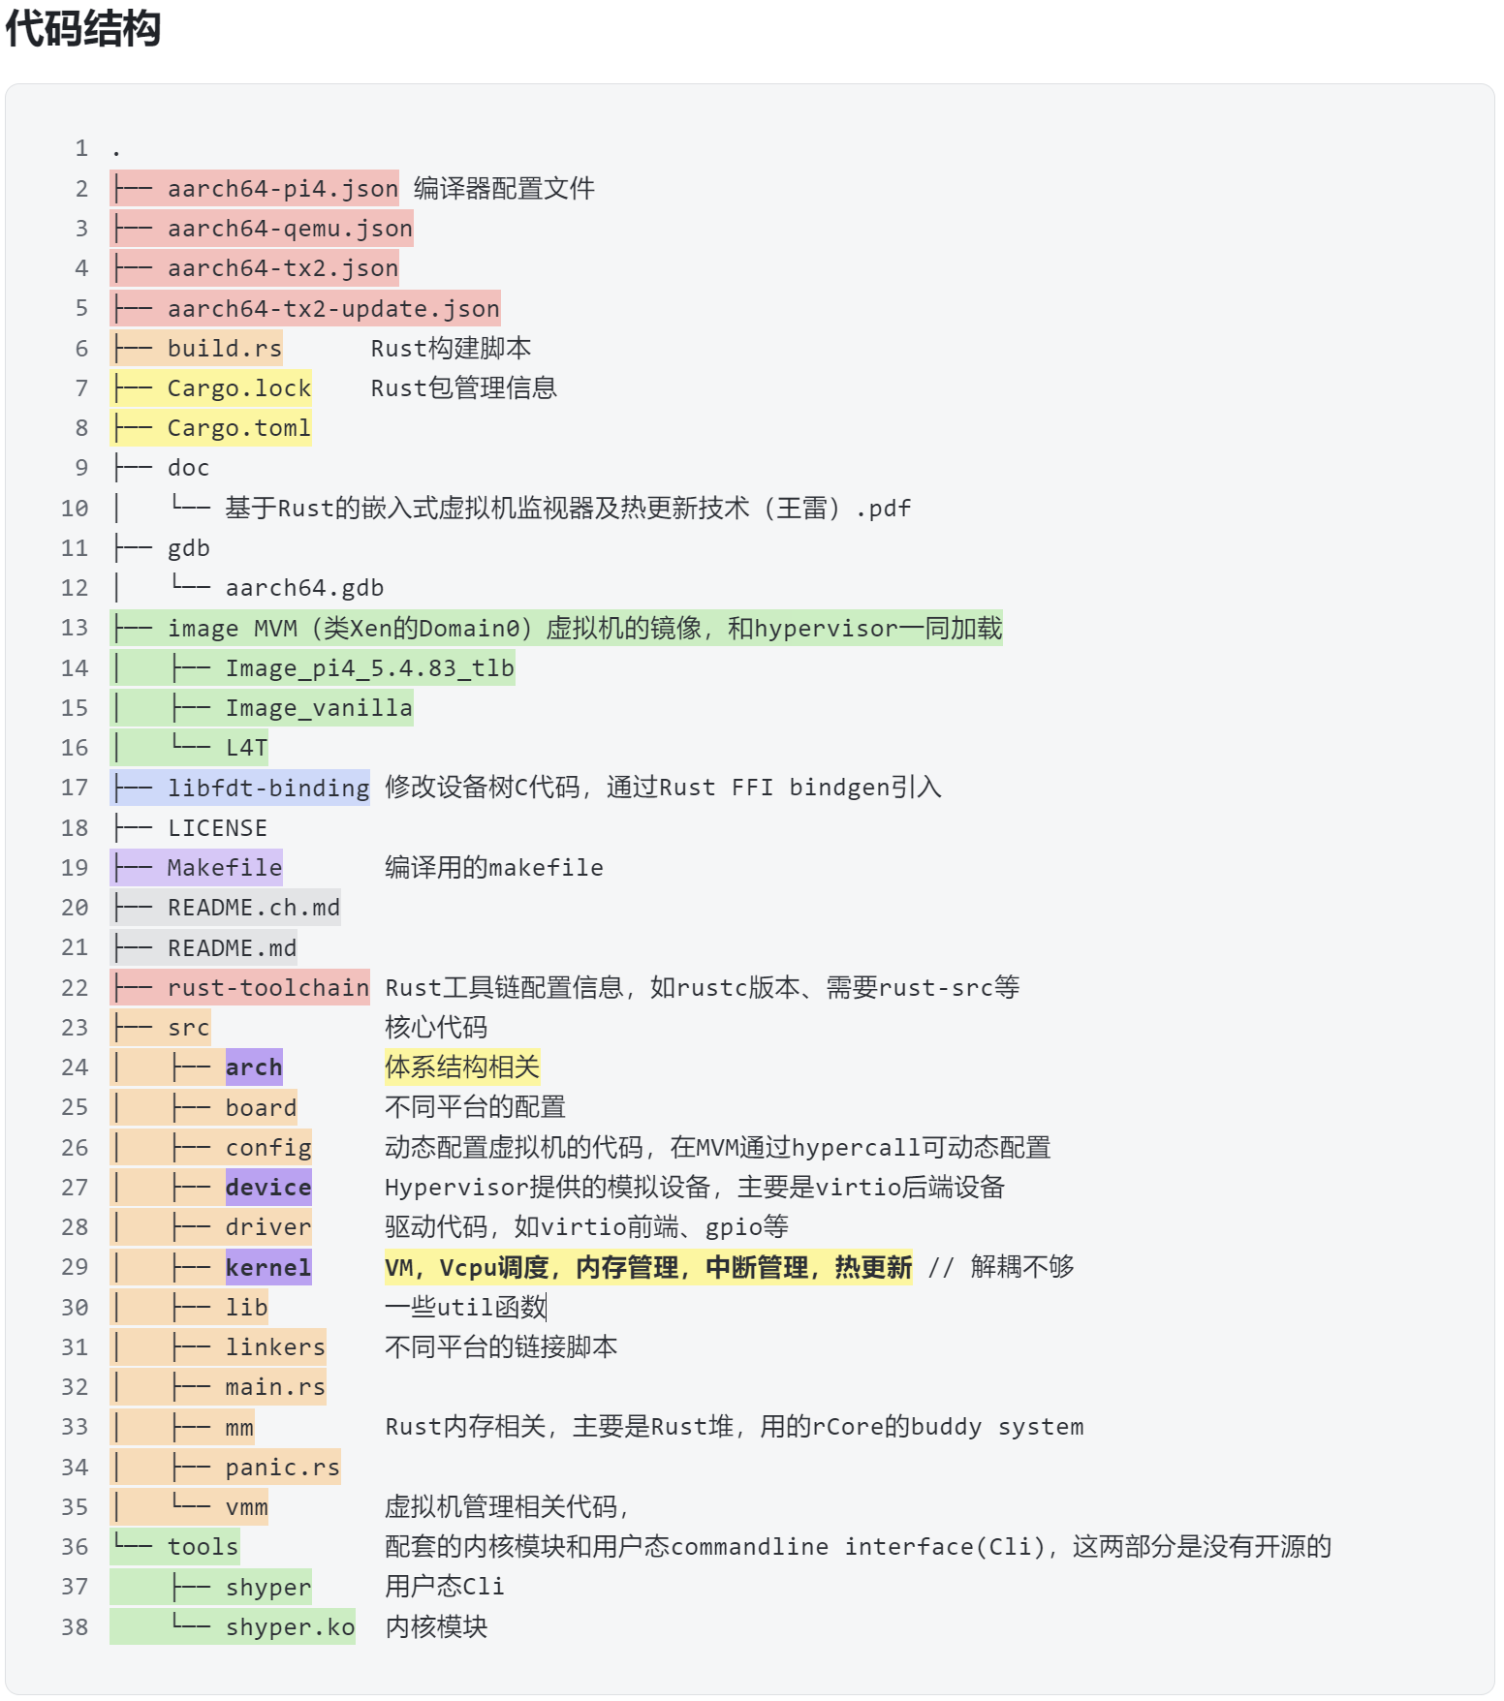
代码整体结构
Notes:
代码的整体结构树就如图所示。
根目录主要是一些Rust语言相关的东西，例如交叉编译的编译器配置文件、cargo配置文件、Rust构建脚本、Rust 工具链的配置信息等。
绿色的image目录下是hypervisor MVM的镜像代码，在编译的时候和hypervisor编译在一起，初始化完成后，hypervisor会自动启动MVM
中英文的readme中介绍了Hypervisor的编译流程、所需工具以及虚拟机的启动方法，欢迎大家按照readme里面的提示体验Rust-Shyper，有什么问题的话可以在issue区讨论交流。
最下面绿色的是MVM需要的内核模块和用户态命令行接口cli，这部分代码是没有开源的，这里我们提供了arm平台的二进制在仓库中。MVM启动后，安装这个内核模块并启动cli，就可以更好的和rust-shyper交互。
橙色部分src目录下，就是项目的源码代码了。这部分包含了体系结构相关、平台配置、动态配置解析、设备模拟、hypervisor内核、堆内存管理、虚拟机管理等等模块代码。
这里面比较重要的是紫色的三部分，arch体系结构相关，device设备模拟以及kernel 内核部分。这三部分占到了这一万九千行代码的80%左右。
Arch体系结构相关的代码，我们目前是支持armv8体系结构，主要包含gic中断控制器驱动，及vgic虚拟的中断控制器，还有页表、cache、mmu、smmu等，都是和硬件强相关的代码。
Device部分是hypervisor所能提供的模拟设备。这里，我们实现了磁盘、网络、串口三种virtio半虚拟化设备。同时我们还在virtio的基础上实现了中介传递的设备模型。
Kernel部分就是hypervisor的各类核心数据结构，包括虚拟机VM的创建、管理，Vcpu调度，分配给虚拟机的内存管理、中断管理，以及虚拟机迁移、热更新的代码。
蓝色的libfdt 是一个 可选的C依赖库，当我们需要对 u-boot 等bootloader 提供的设备树进行修改，就需要用到这个c依赖库
click
本次分享会对这个橙色框里面的代码进行详细介绍，主要包括 体系结构相关代码，平台配置相关代码以及动态配置客户虚拟机所用到的代码

Slide 8
多平台移植面临的问题
Notes:
在介绍我们的多平台支持之前，先简单分析一下多平台移植需要面临的问题

Slide 9
多平台移植的问题
硬件平台
体系结构不一致
板载设备型号不一致（如GIC版本，串口型号等）
设备内存地址不一致
代码实现
复杂的驱动实现
启动引导程序不一致
底层接口抽象
Notes:
我们将多平台移植面临的问题归结为两个方面，分别涉及到硬件平台的差异以及软件实现的差异
首先，不同的硬件平台面临着体系结构不一致，板载设备型号不一致和设备信息不一致的问题
当然，我们的移植肯定会考虑使用相同结构的不同设备，面向不同体系结构的移植会涉及到大量体系结构相关的代码（当然这也需要系统有一个良好的接口抽象与分层设计）
不同硬件的板载设备型号肯定大大小小会有些差别，比如 QEMU 与 TX2 上的串口驱动就不一致，我记得一个是 ns16550 一个是 pl011，树莓派应该也是这两个当中的一个
虽然tx2和树莓派的gic的版本都是 gic v2，但是tx2上的smmu版本是smmuv2，树莓派上是 smmu v3，这就需要我们不同的实现
还有就是有些设备内存的地址不一致的问题，比如 uboot 为kernel准备的内核入口地址不一样，串口驱动啊中断控制器的地址不一样，这些东西都得去查硬件手册获取
大部分设备其实都被直通给了 MVM，这种设计让我们不用太多去关心磁盘网卡之类的复杂设备
第二个方面是代码实现不一样，主要涉及到驱动方面，
首先，不同硬件设备肯定需要不同的驱动实现，这就需要我们实现不同的板载设备驱动
其次，不同硬件有不同的firmware或者启动引导程序，当然这部分我们并不关心，比如tx2和树莓派上都在用的 uboot，我们只需要它帮我们把镜像 load 到正确的地址就行
复杂的驱动实现，甚至体系结构的区别，就要求我们做好系统的底层接口抽象，对于上层功能模块，我们要让他们尽可能地屏蔽掉底层接口差异，通过实现统一的接口调用底层功能

Slide 10
多平台移植的问题
硬件平台
体系结构不一致
板载设备型号不一致（如GIC版本，串口型号等）
设备内存地址不一致
代码实现
复杂的驱动实现
启动引导程序不一致
底层接口抽象
将大部分工作交给 MVM 完成
内存地址
串口驱动、中断控制器驱动
直通设备管理
Notes:
面向上面两种多平台移植需要面临的问题，我们选择，将大部分工作交给 MVM 来完成
之前的课程分享中详细介绍过，我们选择硬件厂商提供的 BSP 里面的Linux作为Monitor VM，硬件厂商对这种Linux往往做好了驱动适配，也准备了相应的 rootfs文件系统镜像
这种良好的驱动支持可以规避我们的大部分问题，然后再基于 之前介绍过的 基于 offload 思想的设备驱动虚拟化，可以把磁盘，网卡驱动啥的都交给 MVM 去做
所以我们 Rust-Shyper 只需要关心，不同硬件平台内存地址的差异，串口和中断控制器驱动的差异，以及部分直通设备的管理
下面将会进行一个详细的介绍

Slide 11
Rust-Shyper 平台相关抽象
Notes:
首先，我们结合代码介绍一下 Rust-Shyper 的平台相关抽象

Slide 12
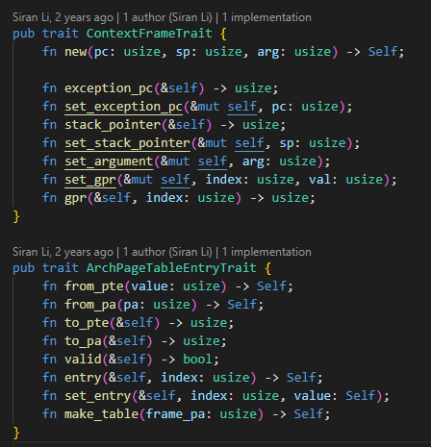
体系结构抽象
Notes:
首先是体系结构抽象，目前 Rust-Shyper 仅仅支持 ARM v8 一个体系结构，但是为了保持可拓展性我们还是对体系结构相关做了抽象
主要包括上下文切换相关的 ContextFrameTrait 和 页表相关的 ArchPageTableEntryTrai

Slide 13
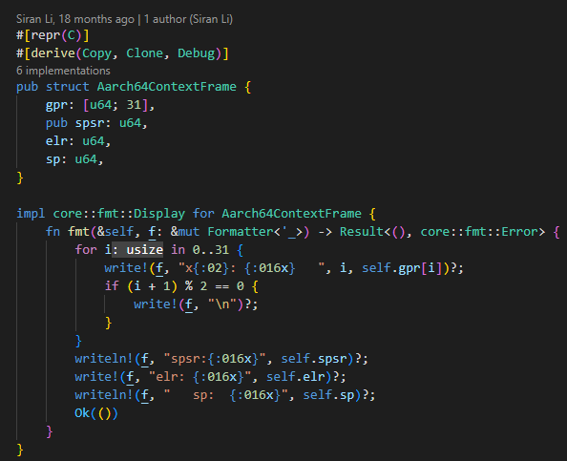
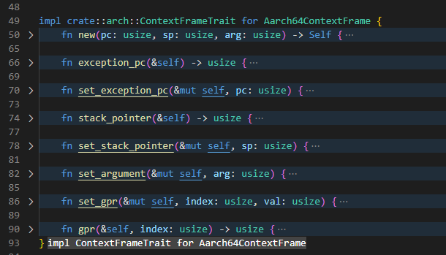
体系结构抽象
aarch64
Notes:
首先是体系结构抽象，目前 Rust-Shyper 仅仅支持 ARM v8 一个体系结构，但是为了保持可拓展性我们还是对体系结构相关做了抽象
主要包括上下文切换相关的 ContextFrameTrait 和 页表相关的 ArchPageTableEntryTrait
对于 aarch64，需要对 Aarch64ContextFrame 实现 ContextFrameTrait 接口
ContextFrameTrait 接口主要包括上下文结构体的初始化，异常pc的设置以及获取，栈指针的设置以及获取，还有一些通用寄存器的设置等
Aarch64ContextFrame 结构体主要存储异常发生时的 上下文内容
主要包括 32个通用寄存器，spsr Saved Program Status Registers 状态寄存器，elr 异常返回地址（链接寄存器）和 sp 当前栈指针
比如对于 exception pc ，aarch64下是 elr，riscv 下应该是 sepc 还是 mepc寄存器来着
这种抽象对于不同体系结构的支持而言是必须的

Slide 14
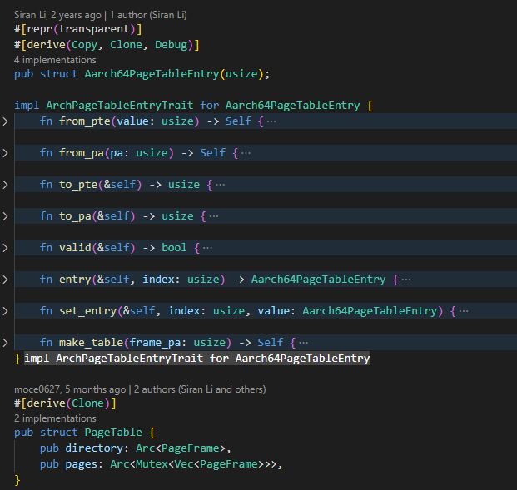
体系结构抽象
aarch64
Notes:
对于 aarch64，Arch64PageTableEntry代表一个页表项，其实只是一个 64位的无符号数
每一个页表项的结构根据 aarch64 体系结构的要求进行，主要就是物理页框之间的转换，某些标志位的设置之类的
这玩意每个体系结构也都不一样，采用三级页表还是四级页表也不一样，跟实现强相关，这么做有利于体系结构之间的移植，对于代码可读性也很有帮助

Slide 15
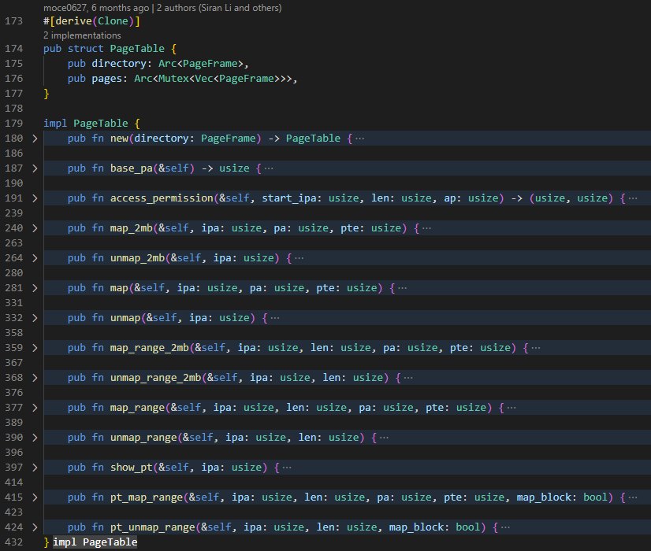
体系结构抽象
aarch64
Notes:
做得不好的地方，对于页表没有很好的接口抽象
按道理应该把这些 map unmap 方法，还有 map_2mb 之类的大页映射接口也都抽象出来，这部分在后面应该会有别的同学进行重构

Slide 16
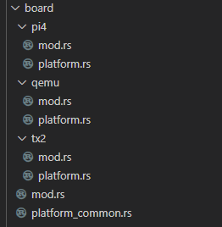
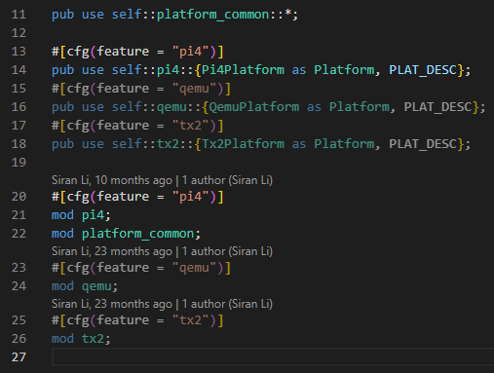
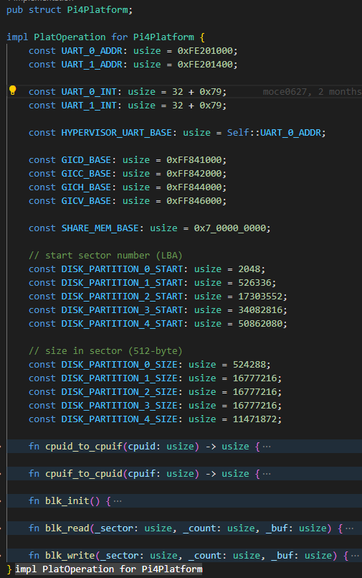
平台抽象
Notes:
下面再介绍一下 Rust-Shyper 的平台抽象设计，Rust-Shyper 的不同硬件平台的配置信息主要在 board 文件夹中
从 board 文件夹下的 mod.rs 文件中可以看出来，主要通过不同的 feature，也就是 Rust 的条件编译机制实现不同平台配置文件的启用
以树莓派 4为例，当启用 Pi4 的feature的时候，我们使用 pi4 文件夹中定义的配置文件，我们是要定义了一些平台的配置与相关操作
其中前两个是串口地址，中断号，GIC 与 vgic 设备的地址，一些内存配置
后面是一些平台相关的设备操作，比如如果选择在 Rust-Shyper 内部实现块设备驱动，就需要实现这几个方法

Slide 17
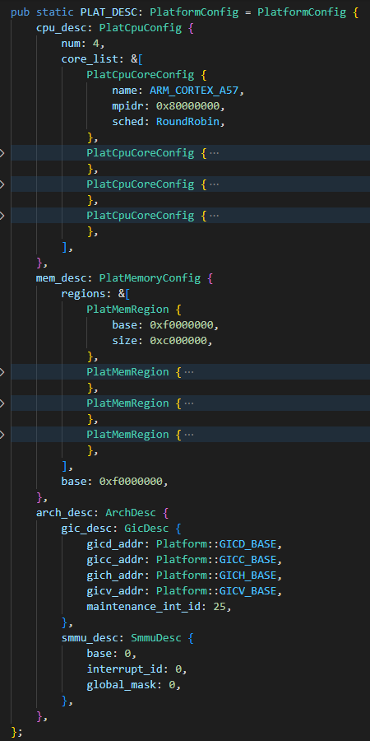
平台抽象
Notes:
除了平台设备信息与操作接口之外，还需要定义一些配置文件，由 PLAT_DESC 这个全局的静态结构体来定义
主要包括 cpu 信息，内存区域信息，和一些体系结构相关的硬件信息，比如 gic 的地址配置，smmu的地址配置等等
对于不同的平台，定义各自的相应的这些硬件平台描述文件，完成对平台信息的抽象

Slide 18
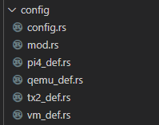
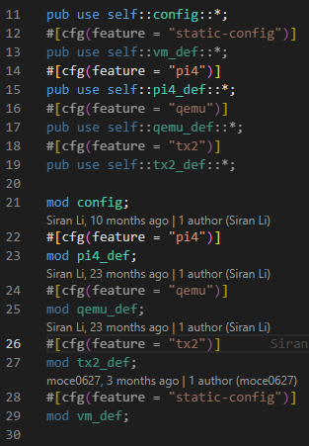
虚拟机配置
Notes:
Rust-Shyper 的平台抽象的第三个方面主要是虚拟机的配置，这部分在 src 文件夹下的 config module 中实现 click

Slide 19
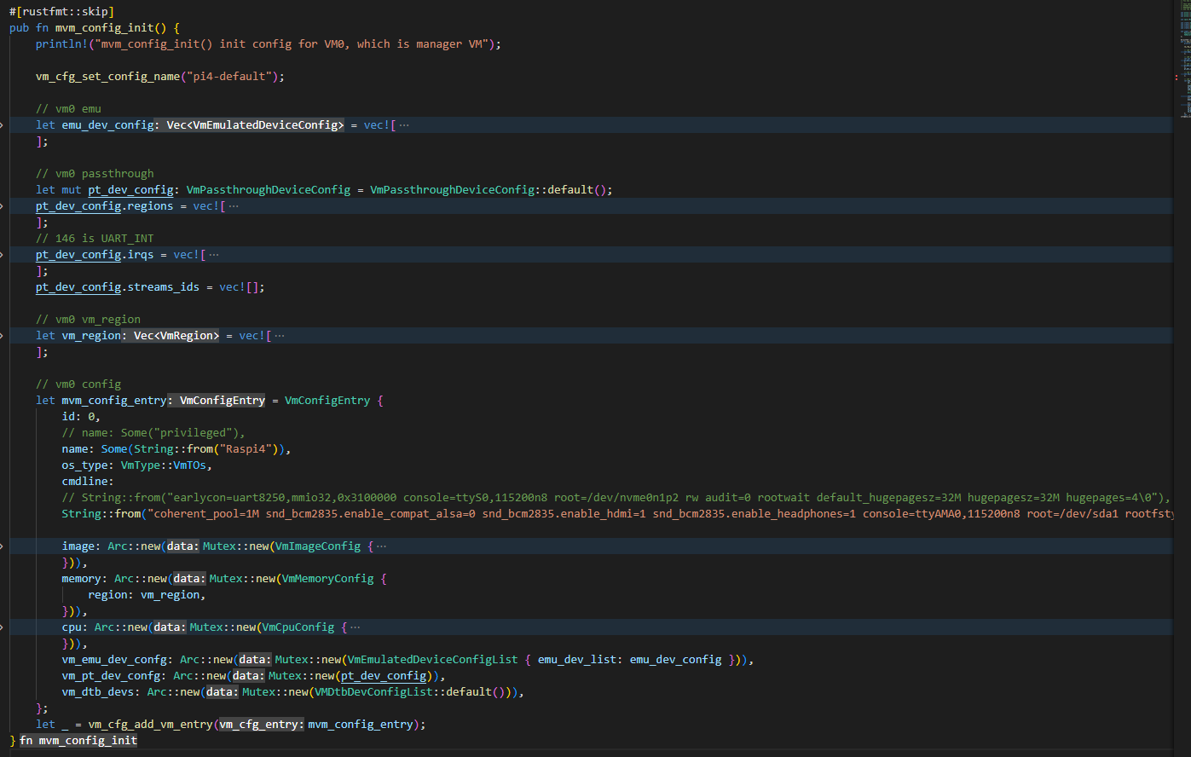
虚拟机配置
Notes:
Rust-Shyper 的平台抽象的第三个方面主要是虚拟机的配置，这部分在 src 文件夹下的 config module 中实现 click
为什么平台抽象跟虚拟机配置有关系呢，主要还是跟 MVM 的设计有关系，因为我们选择将大部分设备直通给作为 0号 VM 的 Monitor VM，所以我们需要对 MVM 的配置进行一些特殊处理
主要包括一些虚拟设备的配置，比如 gic
还有一部分虚拟设备包括网卡和串口，上一次分享中说过 MVM 需要承担 GVM 的网络转发服务和一些管理接口，所以需要给它通进去一个 虚拟网卡，
设备串口有限，所以实现了一个虚拟串口，用于在 MVM 内部与 GVM 交互，这些都是基于 Virtio 协议配置的，
直通设备主要包括，串口，PCI
然后还需要加一些对内存区域的配置，大概就是告诉 VM 你可以有多大内存，物理地址是啥
根据上述配置，生成一个 VmConfigEntry结构体
这里再简要介绍一下Rust-Shyper 核心的数据结构，主要说三个：虚拟机结构体，虚拟机配置结构体，虚拟核心结构体。
虚拟机VM是持有各种类型的资源，和操作系统的进程概念存在类似的地方。VM包含了地址空间、资源配置信息、虚拟核心vcpu列表、iommu context id、模拟设备、拥有的中断等字段，主要都是相应的物理或者模拟资源。
虚拟核心vcpu就是Hypervisor调度的单位，与线程概念存在类似的地方。Vcpu包含各类上下文，处理通用寄存器，还包含系统寄存器、中断上下文等。所以vcpu切换的代价是比较大的。
右上角的VmConfigEntry是虚拟机具体的配置信息。Hypervisor会根据配置信息去创建一个VM，并为其申请分配内存、模拟设备、中断号等各类资源。
要启动一个VM，首先就需要根据这个结构体配置其资源。其次，这部分数据还用于设备树的生成。

Slide 20
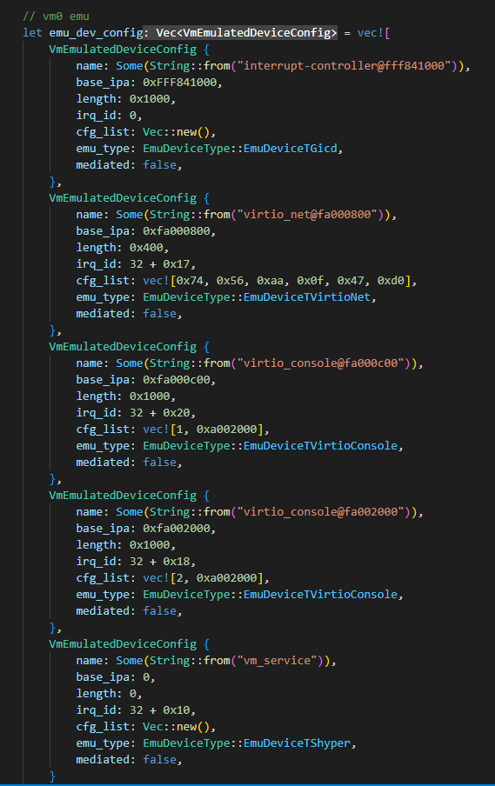
虚拟机配置
Notes:
Rust-Shyper 的平台抽象的第三个方面主要是虚拟机的配置，这部分在 src 文件夹下的 config module 中实现 click
为什么平台抽象跟虚拟机配置有关系呢，主要还是跟 MVM 的设计有关系，因为我们选择将大部分设备直通给作为 0号 VM 的 Monitor VM，所以我们需要对 MVM 的配置进行一些特殊处理
主要包括一些虚拟设备的配置，比如 gic
还有一部分虚拟设备包括网卡和串口，上一次分享中说过 MVM 需要承担 GVM 的网络转发服务和一些管理接口，所以需要给它通进去一个 虚拟网卡，
设备串口有限，所以实现了一个虚拟串口，用于在 MVM 内部与 GVM 交互，这些都是基于 Virtio 协议配置的，
直通设备主要包括，串口，PCI
然后还需要加一些对内存区域的配置，大概就是告诉 VM 你可以有多大内存，物理地址是啥
根据上述配置，生成一个 VmConfigEntry结构体
这里再简要介绍一下Rust-Shyper 核心的数据结构，主要说三个：虚拟机结构体，虚拟机配置结构体，虚拟核心结构体。
虚拟机VM是持有各种类型的资源，和操作系统的进程概念存在类似的地方。VM包含了地址空间、资源配置信息、虚拟核心vcpu列表、iommu context id、模拟设备、拥有的中断等字段，主要都是相应的物理或者模拟资源。
虚拟核心vcpu就是Hypervisor调度的单位，与线程概念存在类似的地方。Vcpu包含各类上下文，处理通用寄存器，还包含系统寄存器、中断上下文等。所以vcpu切换的代价是比较大的。
右上角的VmConfigEntry是虚拟机具体的配置信息。Hypervisor会根据配置信息去创建一个VM，并为其申请分配内存、模拟设备、中断号等各类资源。
要启动一个VM，首先就需要根据这个结构体配置其资源。其次，这部分数据还用于设备树的生成。

Slide 21
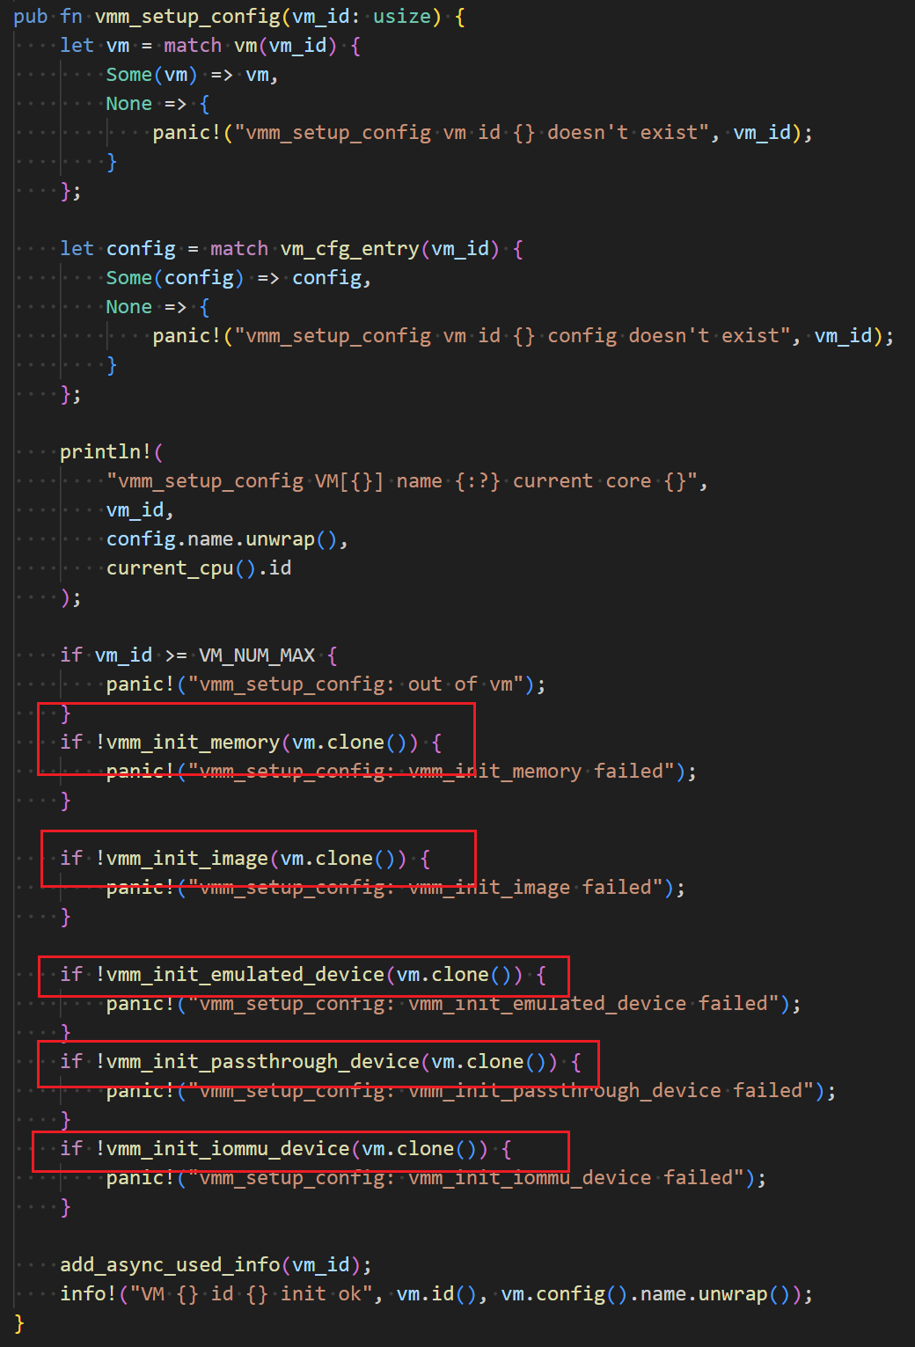
虚拟机初始化的流程
2、依照配置初始化虚拟机
初始化虚拟机的cpu、内存、模拟设备、IOMMU等
Notes:
这个生成的 VM config entry，会在虚拟机初始化的过程中用于对于 MVM 进行初始化，
这个ppt是之前莫策同学分享过的，虚拟机初始化流程的第二步，mvm 配置的初始化也会在这时候完成，如右图所示，主要就是内存、镜像load，一些设备的初始化

Slide 22
MVM 与多平台兼容
Notes:
回顾一下MVM的功能，介绍下 MVM 与多平台兼容的关系

Slide 23
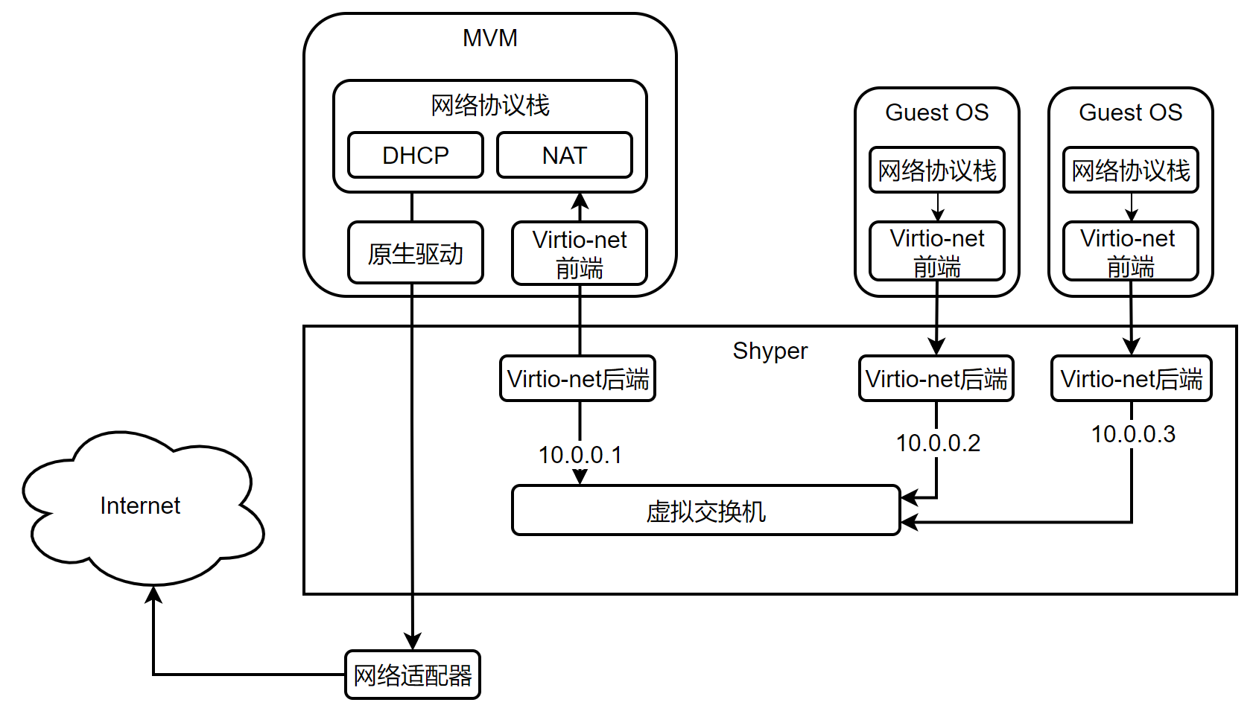
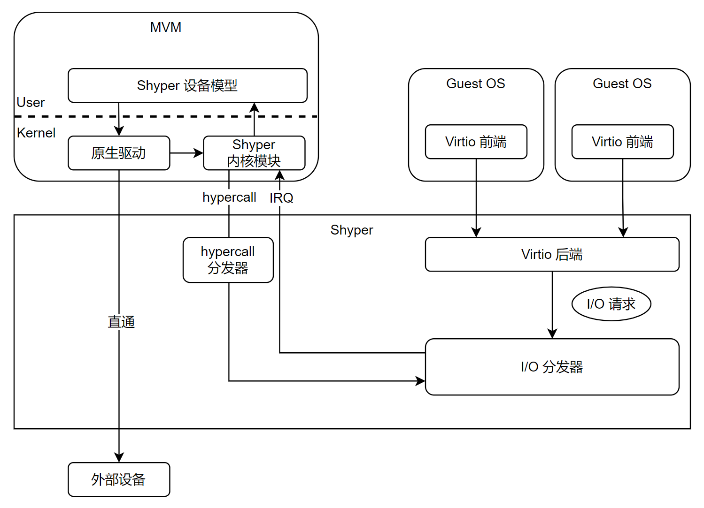
Rust Shyper Monitor VM
Rust-Shyper MVM 功能
负责接收用户输入，管理其他 Guest VM
实现硬件平台完善的驱动支持
用于支持其他 Guest VM 的网络访问请求：通过NAT、IP路由表等配置，与 Virtio 虚拟网卡配合实现 Guest VM对网络资源的访问
完成基于 offload 思想的设备驱动虚拟化中，来自 Guest VM 的设备访问请求（以块设备为例）
Notes:
之前说过 MVM 的功能，我们期望利用 BSP 中提供的Linux作为 MVM，结合 Rootfs 实现完善的硬件生态支持
比如说 Nvidia上面的 Linux for Tegra，有很多 GPU 驱动是在用户态的
但是这些功能的实现，也需要对 MVM 的设备树进行一些相应的修改，去给 MVM 去通一些相应的设备，比如之前 配置里面提到的 虚拟网卡，串口之类的
简单介绍一下 what is device tree

Slide 24
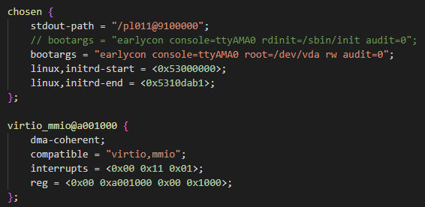
Linux 设备树简介
Device Tree Source
Device Tree是一种描述硬件的数据结构
DTS即Device Tree Source 设备树源码
DTC(Device Tree Compiler)负责将可读的DTS编译成机器处理的 DTB(Device Tree binary file)
在系统启动的时候，由启动程序负责为 Linux 准备 DTB，并告知所在地址
Device Tree由一系列被命名的结点（node）和属性（property）组成，而结点本身可包含子结点
在Device Tree中，可描述的信息包括：
CPU的数量和类别
内存基地址和大小
总线和桥
外设连接
中断控制器和中断使用情况
GPIO控制器和GPIO使用情况
Clock控制器和Clock使用情况
Notes:
Device Tree 是一种描述硬件的数据结构
DTS 是设备树源码，是程序员可读的
DTC 负责将负责将可读的DTS编译成机器处理的 DTB
它基本上就是画一棵电路板上CPU、总线、设备组成的树，
Bootloader会将这棵树传递给内核，然后内核可以识别这棵树，
并根据它展开出Linux内核中的platform_device、i2c_client、spi_device等设备，
而这些设备用到的内存、IRQ等资源， 也被传递给了内核，
内核会将这些资源绑定给展开的相应的设备。
说白了，Device Tree 就是一个传递设备信息的桥梁，由bootloader负责将当前硬件设备信息提供给 Linux（或是别的系统），从而免去了在系统内部hardcode各种硬件信息

Slide 25
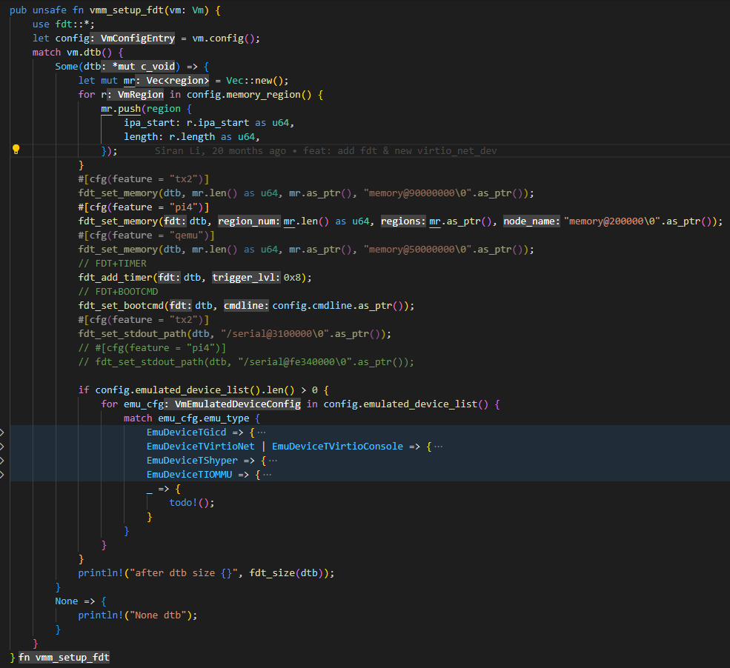
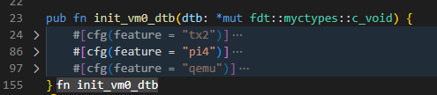
MVM 设备树 setup
为 MVM 准备设备树文件
由 uboot 提供
Hypervisor 根据需求对设备树进行相关修改
依赖libfdt
后续的 GVM 设备树都由 Hypervisor 生成
与硬件平台无关
Notes:
在 Hypervisor 的 MVM 配置初始化过程中，需要根据前文介绍过的配置信息，对提供给 MVM 的设备树信息进行修改
需要指出的是，这个设备树信息是由 uboot 提供的，tx2，pi4 之类的都不一样，当然如果是 qemu 启动需要我们通过qemu的启动参数手动给一个设备树
然后我们需要根据配置对设备树做些修改，比如内存配置信息，bootcmd 信息，设备比如串口等，然后还要逐一加上模拟设备
这样子 MVM 才知道自己多出来哪些设备
上述就是 Rust-Shyper 的多平台兼容设计的所有相关内容，可以看到 MVM 的设计在很大程度上方便了 Rust-Shyper 向多种设备的移植
我们认为，多平台移植的很大工作量还是在中断控制器驱动的移植和smmu的移植上，这些东西想要弄成一个全模拟设备，需要接管的设备操作非常复杂，一般需要千行代码规模

Slide 26
总结与展望
Notes:
最后，给一个简单的总结

Slide 27
Rust-Shyper 架构设计
Rust-Shyper特点
基于Rust语言的Type I虚拟机监视器，具备更好的隔离性和更轻量的代码实现。能够支持Linux、裸应用等系统软件的运行
提供传统虚拟机迁移机制以及本地热更新机制，保障虚拟机监视器正常运行过程中的可靠性
引入Monitor VM设计，将大部分设备直通给 MVM，利用 MVM 上原生驱动完成设备虚拟化服务
良好的抽象层提高了系统的可移植性与可拓展性
Notes:
基于Rust语言的Type I虚拟机监视器，具备更好的隔离性和更轻量的代码实现。能够支持Linux、裸应用等系统软件的运行
提供传统虚拟机迁移机制以及本地热更新机制，保障虚拟机监视器正常运行过程中的可靠性
关于 迁移和 热更新技术的具体介绍，可以参考开源仓库里面给出的 slides

Slide 28
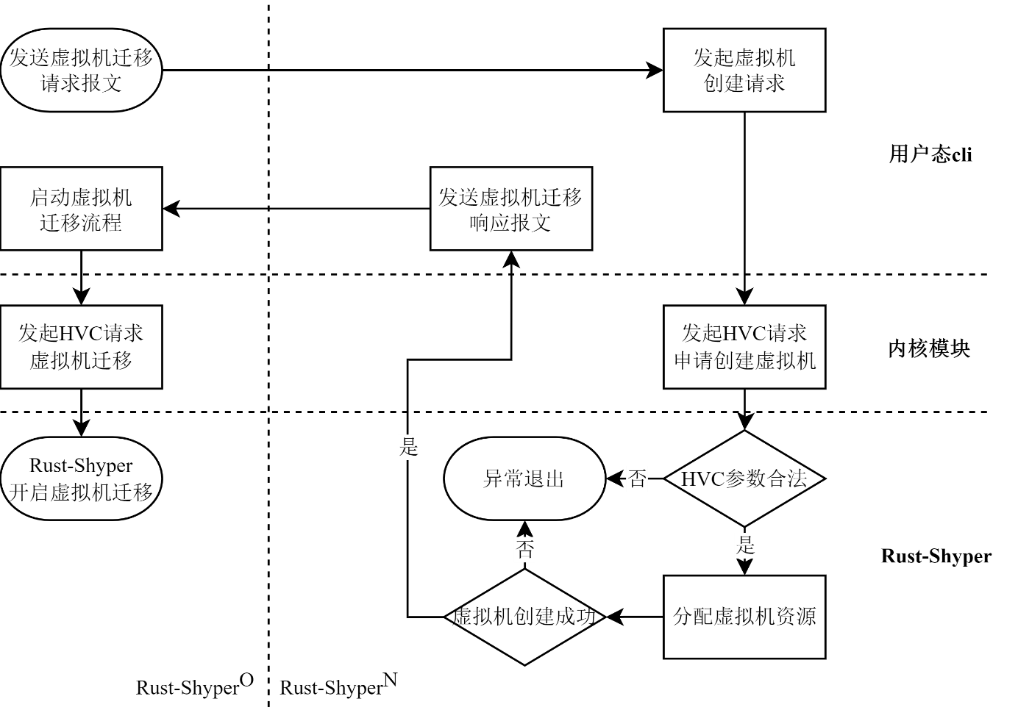
Rust-Shype虚拟机迁移技术
虚拟机迁移技术
Rust-Shyper虚拟机迁移由MVM通过HVC特权指令发起并执行
虚拟机迁移依赖Linux用户态网络服务进行数据传输
虚拟机迁移过程中，Rust-Shyper持续记录虚拟机产生的脏页信息，并修改虚拟机页表的读写权限
迁移的最后阶段，Rust-Shyper将剩余脏页与虚拟机状态集发送至接收端
Notes:
首先实现了基于Pre-Copy策略的虚拟机迁移技术。虚拟机迁移需要实现内存脏页追踪、虚拟机数据迁移等功能，除虚拟机监视器提供迁移服务外，还需要MVM内核态提供迁移发起的HVC调用接口，以及MVM用户态提供迁移的网络通信模块。
Rust-Shyper虚拟机迁移由MVM通过HVC特权指令发起并执行。虚拟机迁移请求的发起流程如图所示。
迁移发起时，在同一局域网中存在着两个Rust-Shyper独立运行在不同硬件平台上。发送端首先会向接收端发送虚拟机迁移请求报文。接收端收到报文后，将会自动发起HVC请求创建符合配置信息的占位虚拟机。Rust-Shyper收到HVC后将依照HVC参数内容进行虚拟机资源的分配以及虚拟机结构体的创建。若当前剩余的资源数量足以支持新虚拟机的创建，将顺利完成虚拟机创建工作，否则虚拟机监视器会主动报错，中止虚拟机迁移流程。Rust-Shyper完成虚拟机创建后向发送端发送虚拟机迁移响应报文，以告知占位虚拟机已创建完毕，可以进行虚拟机迁移动作。发送端收到响应报文后直接调用HVC指令，正式进入虚拟机迁移流程。

Slide 29
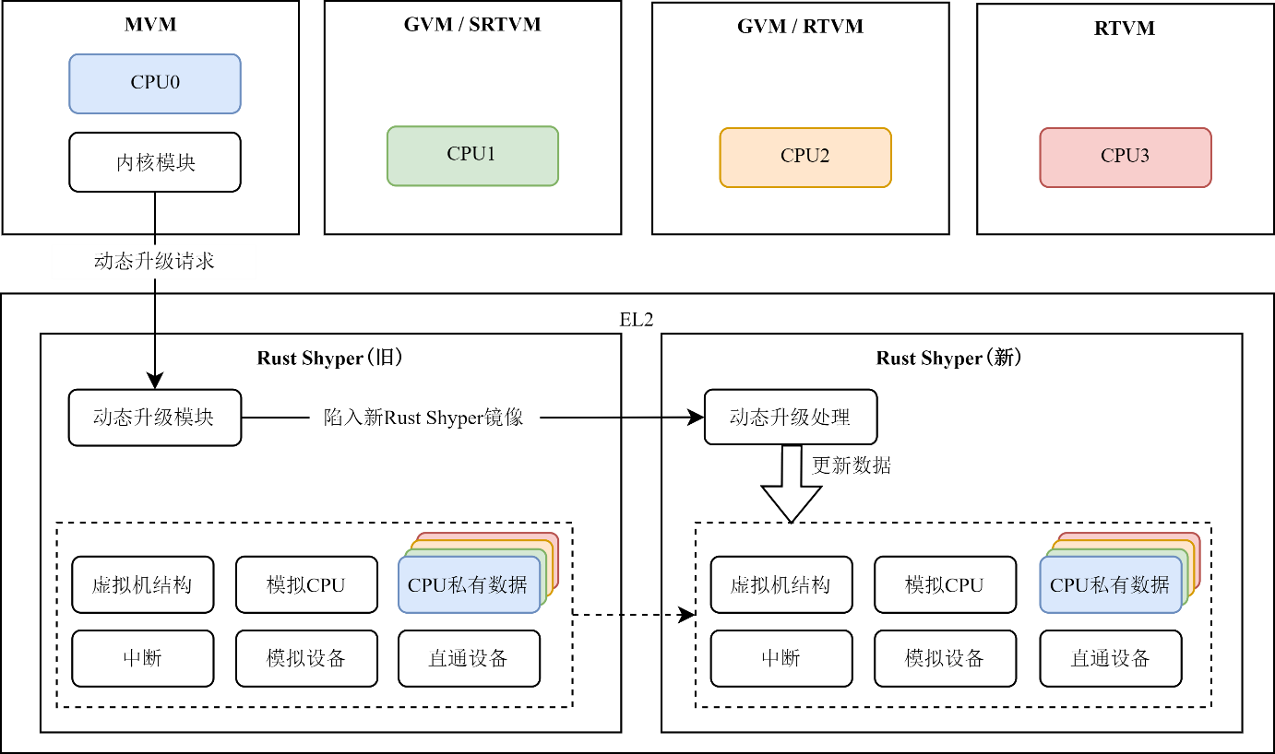
Rust-Shype监视器动态升级
监视器动态升级技术
镜像拷贝阶段，MVM通过HVC发起动态升级请求，将新的Rust-Shyper镜像存入申请得到的EL2堆空间上
镜像切换阶段，CPU0将数据地址打包后，通过调用汇编函数live_update跳转至新镜像的对应入口
监视器预升级阶段，CPU0预先陷入新虚拟机监视器完成部分数据结构的初始化
数据更新阶段，CPU0调用live update 处理函数存储虚拟机监视器的数据；其他核心收到核间中断后需要将CPU结构体中的数据进行迁移
Notes:
虚拟机迁移能够有效保障虚拟机监视器的可靠性，在不影响虚拟机正常运行的前提下更新虚拟机监视器的代码实现。
不同于云服务场景，嵌入式场景下存在对实时性要求更高的应用程序，传统基于虚拟机迁移的热更新技术虽然能够缩减冷迁移的业务终止成本，但依然会引入较为明显的停机时延，难以满足实时虚拟机的性能需求。
Rust-Shyper针对虚拟机迁移的问题，设计实现了本地热更新机制，即监视器动态升级技术。该技术能够显著降低热更新成本，满足虚拟机的实时性需求。
在Rust-Shyper的动态升级机制中，旧虚拟机监视器作为数据提供方，而新的虚拟机监视器提供处理函数，接受并存储来自旧虚拟机监视器的数据。监视器动态升级的主要流程如图所示，Rust-Shyper设计实现的动态升级流程可以分为四个阶段，分别为镜像拷贝、镜像切换、监视器预升级、数据更新。
（镜像拷贝阶段，MVM通过HVC发起动态升级请求，将新的Rust-Shyper镜像存入申请得到的EL2堆空间上，同时向其他核心发送核间中断，告知所有核心动态升级动作正在进行；
镜像切换阶段，CPU0将数据地址打包后，通过调用汇编函数live_update跳转至新镜像的对应入口；
监视器预升级阶段，CPU0预先陷入新虚拟机监视器完成部分数据结构的初始化。
数据更新阶段，CPU0调用live update 处理函数存储虚拟机监视器的数据；其他核心收到核间中断后需要将CPU结构体中的数据进行迁移，之后返回到EL1继续执行虚拟机任务。）

Slide 30
Rust-Shyper 架构设计
Rust-Shyper特点
基于Rust语言的Type I虚拟机监视器，具备更好的隔离性和更轻量的代码实现。能够支持Linux、裸应用等系统软件的运行
提供传统虚拟机迁移机制以及本地热更新机制，保障虚拟机监视器正常运行过程中的可靠性
引入Monitor VM设计，将大部分设备直通给 MVM，利用 MVM 上原生驱动完成设备虚拟化服务
良好的抽象层提高了系统的可移植性与可拓展性
Notes:
引入Monitor VM设计，将大部分设备直通给 MVM，利用 MVM 上原生驱动完成设备虚拟化服务
良好的抽象层提高了系统的可移植性与可拓展性

Slide 31
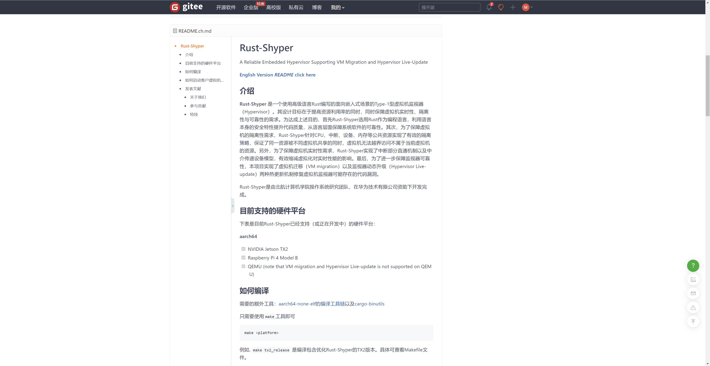

已发表的文献与代码开源情况
Rust-Shyper已发表的相关论文
Siran Li, Lei Wang, Keyang Hu, Ce Mo, Bo Jiang, "VM Migration and Live-Update for Reliable Embedded Hypervisor"[C]//Dependable Software Engineering. Theories, Tools, and Applications: 8th International Symposium, SETTA 2022, Beijing, China, October 27-29, 2022, Proceedings. Cham: Springer Nature Switzerland, 2022: 53-69.
Yicong Shen, Lei Wang, Yuanzhi Liang, Siran Li, Bo Jiang, "Shyper: An embedded hypervisor applying hierarchical resource isolation strategies for mixed-criticality systems"[C]//2022 Design, Automation & Test in Europe Conference & Exhibition (DATE). IEEE, 2022: 1287-1292.
已经在华为openEuler社区开源
开源地址：https://gitee.com/openeuler/rust_shyper
网页直达二维码：

Slide 32
THANKS
联系方式：
hky1999@buaa.edu.cn
moce4917@buaa.edu.cn
Notes:
这是我的邮箱

